Slide 1
18 特殊的葬礼
苏教版第八册

Slide 2
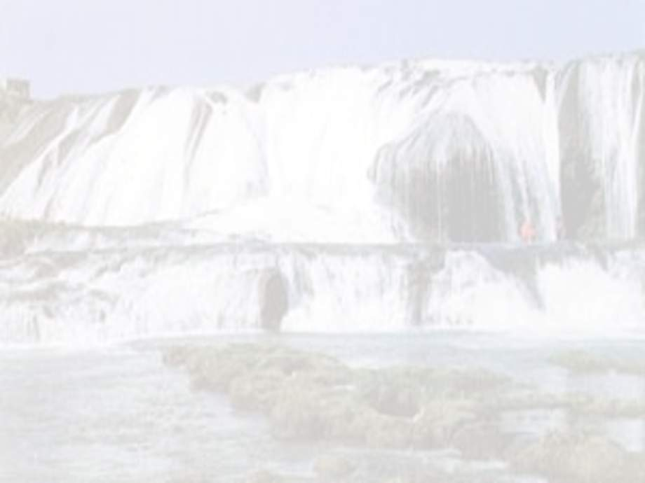
塞特凯达斯瀑布是世界上流量最大的瀑布，汹涌的河水从悬崖上咆哮而下，滔滔不绝，一泻千里。尤其是每年汛期，塞特凯达斯瀑布气势更是雄伟壮观，吸引了世界各地的许多游客。人们在这从天而降的巨大水帘面前，流连忘返。

Slide 3
咆哮而下 滔滔不绝
一泻千里 雄伟壮观
从天而降

Slide 4
塞特凯达斯瀑布是世界上流量最大的瀑布，汹涌的河水从悬崖上咆哮而下，滔滔不绝，一泻千里。尤其是每年汛期，塞特凯达斯瀑布气势更是雄伟壮观，吸引了世界各地的许多游客。人们在这从天而降的巨大水帘面前，流连忘返。

Slide 5
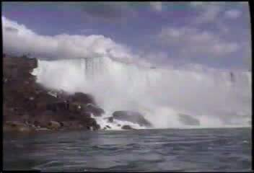

Slide 6
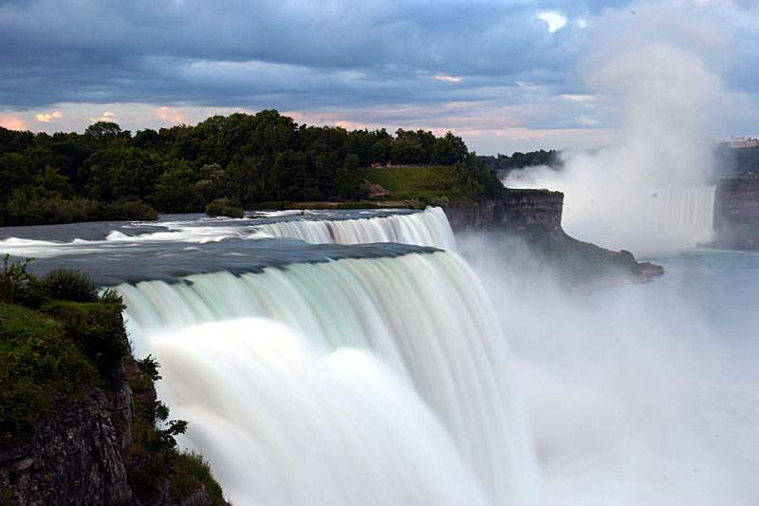
说一说
如果你是游客你想说些什么？可以用课
文中的词语来表达你对瀑布的赞美，也可以
联系以前学过的诗句或文章来说说。

Slide 7
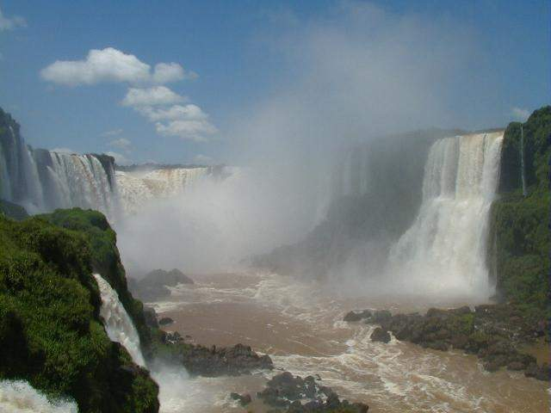
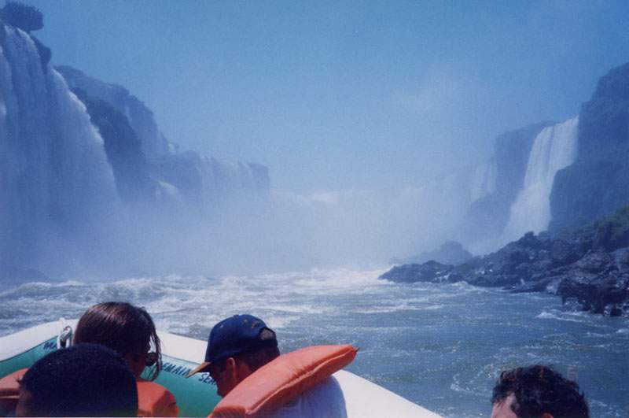

Slide 8
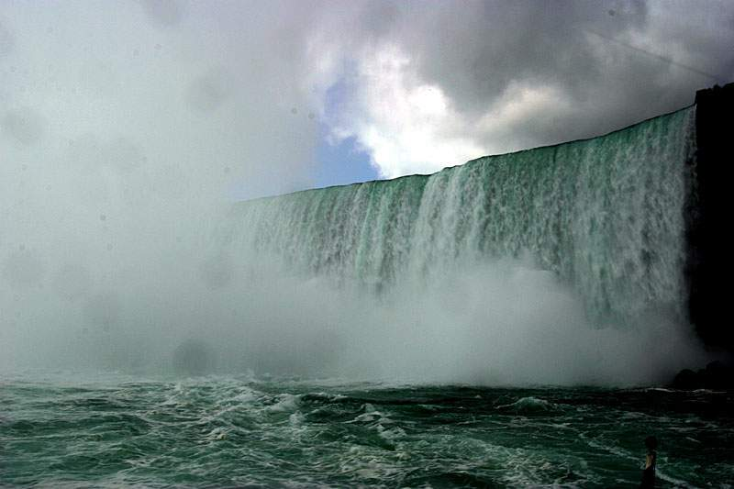

Slide 10
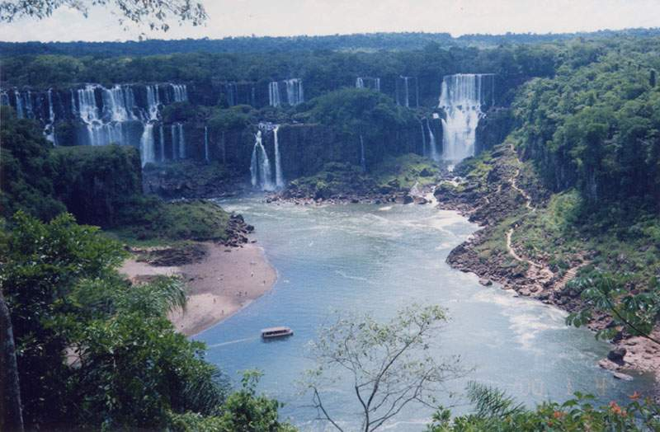
几年过去了，塞特凯达斯瀑布逐渐枯竭，
再也见不到昔日的壮观气势了。它在群山之
中无奈地低下了头，像生命垂危的老人，奄
奄一息，等待着最后的消亡。许多慕名而来
的游客，见到这样的情景，都失望地离去。

Slide 11
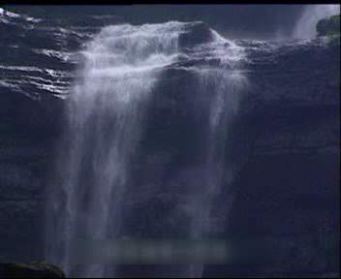

Slide 12
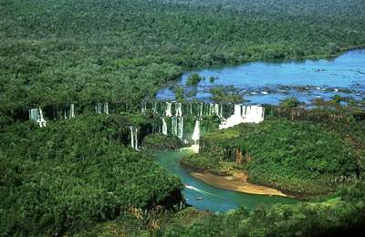
如果你就是那慕名而来的游客，第一次来，站在现在的塞特凯达斯瀑布前，你想说些什么？
如果你曾经欣赏过昔日瀑布的雄伟壮观，现在又一次站在这逐渐枯竭的瀑布前，你的心里是什么滋味？又会说些什么？

Slide 13
塞特凯达斯瀑布是世界上流量最大的瀑布，汹涌的河水从悬崖上咆哮而下，滔滔不绝，一泻千里。尤其是每年汛期，塞特凯达斯瀑布气势更是雄伟壮观，吸引了世界各地的许多游客。人们在这从天而降的巨大水帘面前，流连忘返。
几年过去了，塞特凯达斯瀑布逐渐枯竭，再也见不到昔日的壮观气势了。它在群山之中无奈地低下了头，像生命垂危的老人，奄奄一息，等待着最后的消亡。许多慕名而来的游客，见到这样的情景，都失望地离去。

Slide 14
为什么？

Slide 15
原因：
1、用水毫无节制；
2、森林被乱砍乱伐；
3、水土大量流失；
……
因为……还因为……所以……

Slide 16
消息传开，许多人感到（十分震惊
和痛心），同时也唤起了（人们保护环境
的责任感）。他们痛苦地接受了现实，纷
纷加入到宣传（“保护环境、爱护地球”）的
行动中。

Slide 17
菲格雷特总统的演讲辞会写哪些方面的内容呢？
昔日的塞特凯达斯瀑布______________
如今的他________________________
……

Slide 18
女士们、先生们：
今天，我们怀着无比沉痛的心情，为塞特凯达斯瀑布举行隆重的葬礼。
昔日的塞特凯达斯瀑布__________ ，如今的他_________________________
________________________________ 。
应该清醒了，热爱大自然的人们！
________________________________
________________________________ 。
谢谢大家！

Slide 19
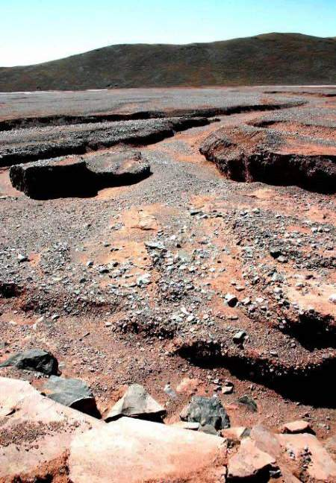
这是黄河源头鄂陵湖出水口附近干涸的黄河支流清水川裸露的河道。

Slide 20
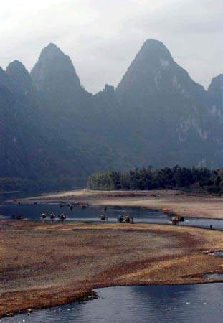
已近断流的漓江一河段

Slide 21
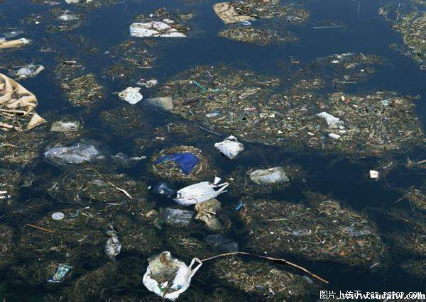

Slide 22
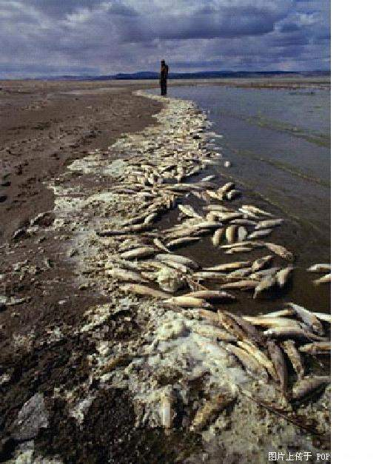

Slide 23
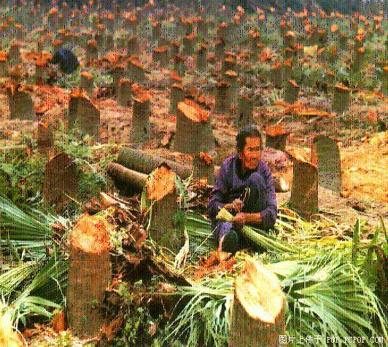

Slide 24
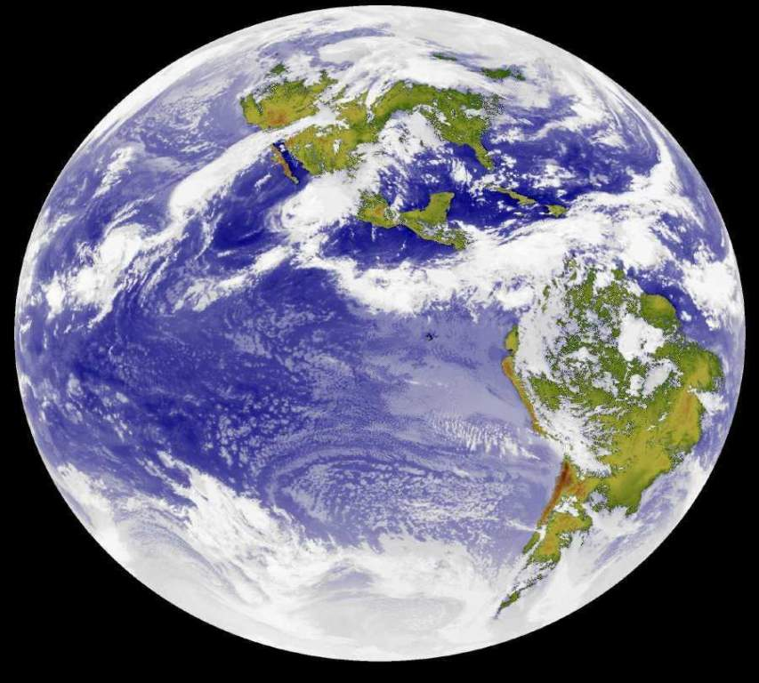
保护地球 从我做起

